Slide 1
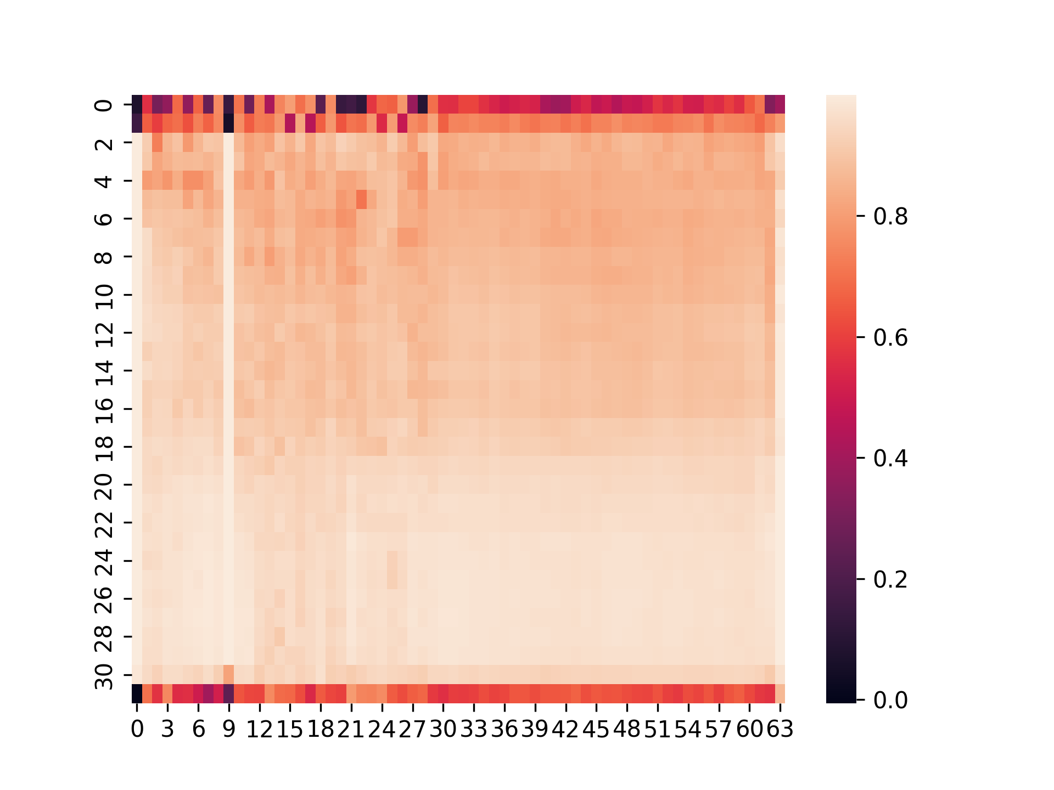
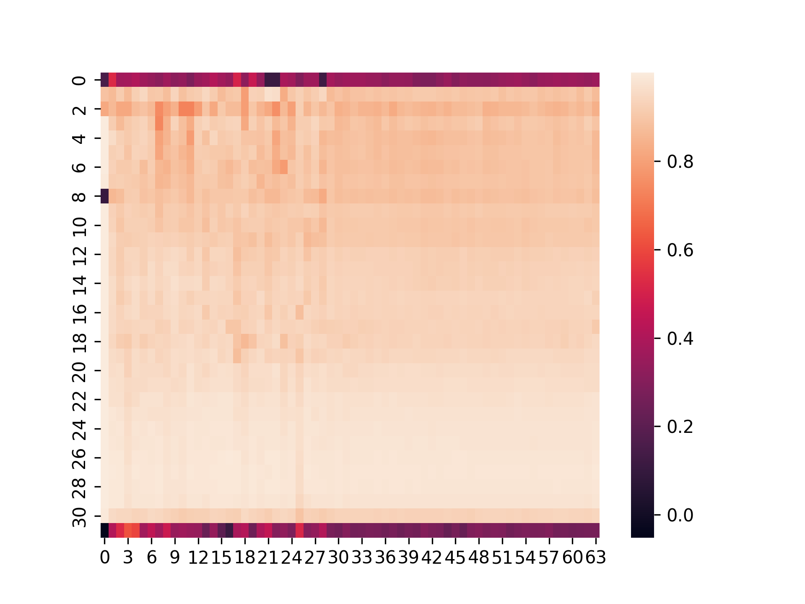
Llama2-7B
Qwen1.5-7B
Layer id
Layer id
Token id
Token id

